Slide 1
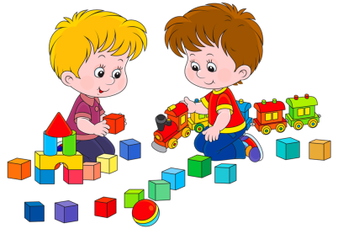
Организация предметно-пространственной среды по развитию речи в младшей группе детского сада.

Slide 2
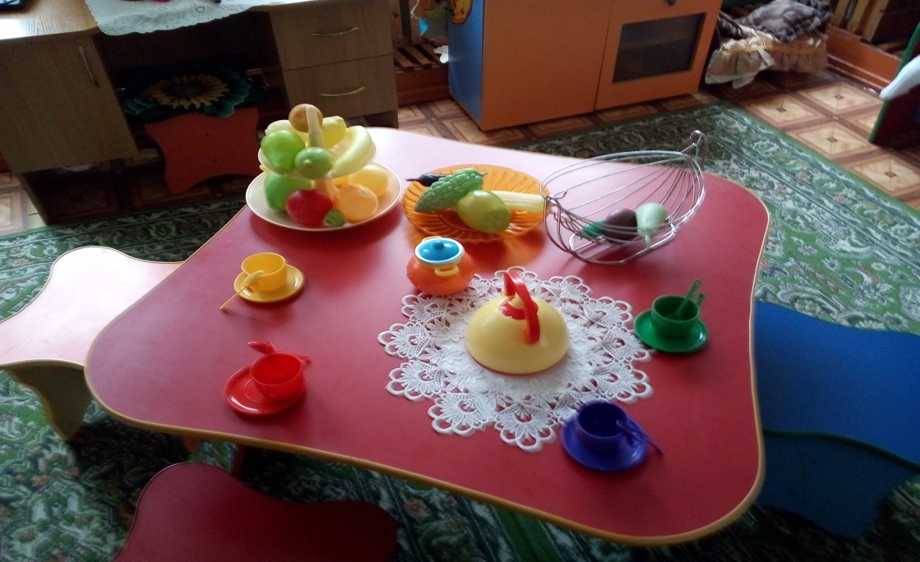
Федеральный государственный образовательный стандарт (ФГОС) выделяет отдельную область — «Речевое развитие» — и выдвигает требования к работе воспитателя в этой направленности. Помимо разработки и проведения типовых и интегрированных речевых занятий, перед педагогом дошкольного образовательного учреждения поставлена задача в организации предметно-пространственной среды в группе.

Slide 3
* Речевая развивающая среда направлена на эффективное воспитательное воздействие, на формирование активного познавательного отношения к окружающему миру и к явлениям родного языка и речи.
* Поэтому создание речевой развивающей среды – важнейшее направление повышения качества работы по развитию речи дошкольников.
* Речевая развивающая среда – это не только предметное окружение, важна и роль взрослого в организации воздействия собственной речи на становление разных сторон речи дошкольника.
* Речевая среда, созданная в определённой группе, - это фактор либо сдерживающий, либо активизирующий процесс речевого развития ребёнка, поэтому создавая развивающую среду, важно учитывать
уровень речевого развития, интересы, способности детей данной группы.

Slide 4
Модель предметной речевой среды

Slide 5
Требования к уголку речевого развития по ФГОС ДО
* Оптимальное расположение: уголок достаточно освещён, находится в тихом месте рядом с книжным, театрализованным и сенсорного развития уголками.
* Соответствие возрастным и индивидуальным потребностям детей.
* Наличие одушевлённого персонажа — куклы или игрушки. Персонаж-хозяин уголка побуждает детей к речевой деятельности: рассказывает забавные истории, приглашает к игре, задаёт вопросы. С помощью одушевлённой игрушки осуществляется демонстрация двигательных упражнений и артикуляционной гимнастики.
* Эстетичность. Уголок оформляется в одном стиле с зонами художественного чтения и театральной деятельности. Место занятий привлекает не только яркими красками, но и интересными предметами: репродукции на стене, фигурки на полке. Дидактические и игровые материалы располагаются в уголке по темам, воспитанники учатся соблюдать порядок.
* Безопасность. Воспитанники первой и второй младшей групп самостоятельно упражняются в развитии мелкой моторики под контролем педагога (из-за опасности попадания мелких деталей в дыхательные пути). Не рекомендуется оборудовать речевой уголок навесными полками или шкафами со стеклянными дверцами. Электроприборы и источники питания должны быть недоступны детям.

Slide 6
Паспорт речевого уголка
Название уголка, возрастная группа.
Задачи уголка (кратко).
Предметы мебели, количество.
Электроприборы, если есть (аудиопроигрыватель, проектор).
Список наглядно-дидактических пособий (плакаты, мнемотаблицы).
Список демонстрационных материалов (тематические картинки, карточки-схемы).
Дидактические и настольные игры.
Наборы для дыхательной гимнастики, игр-драматизаций.
Картотека речевых упражнений и игр.

Slide 7
Средства оформления речевого уголка
Таблички и эмблемы с названием уголка являются обязательным элементом оформления: они обозначают направление образовательной деятельности, содержат название и иногда изображение любимого детьми персонажа.
Эстетически грамотно сделать для всех зон активности в группе табличке в одном стиле либо сохранить единообразие в эмблемах центров речевого развития.
Стенды в речевом уголке удобны для размещения наглядных материалов: картинок, карточек-схем, мнемотабличек, фотоматериалов и рисунков воспитанников. Поскольку содержание стенда постоянно обновляется, рекомендуется сделать пластиковые ячейки или использовать магнитную доску в качестве стенда (закрепление информационных листов и картинок канцелярскими кнопками небезопасно, особенно, в младших группах).

Slide 8
Особое место в речевом уголке отводится одушевлённому персонажу.
С этой игрушкой или картинкой ребята беседуют в игровой форме, он «присылает» им посылки с новыми играми и письма с заданиями.
Содержание речевого уголка в детском саду
Для центра детской деятельности выбирается экологически безопасная (пластиковая, деревянная, мягкая) мебель. Шкафы, стулья и столы должны быть удобными, подходить под рост детей.
Примерный список мебели для речевого уголка:
Шкаф/стеллаж с полками.
Столик или полка для временных выставок.
Рабочий стол и стульчики.
Оборудование в уголке развития речи:
Зеркало. Нужно для выполнения артикуляционных упражнений, ребёнок следить за своей мимикой, учится самостоятельно контролировать и направлять свои действия. Зеркало должно быть надёжно закреплено на стене и находиться за рабочим столом, во-первых, это удобно ребёнку во время занятия, во-вторых, так исключается риск того, что дети случайно заденут

Slide 9
Аудиомагнитофон, телевизор.
Одна из составляющих речевого развития в детском саду — обогащение слухового опыта воспитанников. Дети слышат грамотную речь, правильное произношение, логично построенные высказывания — формируется их культура устного общения.
С этой целью в речевом уголке прослушивают аудиосказки, записи чтения стихотворений артистами.
Просмотр коротких видеороликов служит материалом для построения дальнейшей беседы.

Slide 10
Магнитная доска.
может быть использована для размещения текущей информации, демонстрации фотографий и иллюстраций по теме занятия.
Но чаще она используется для выполнения упражнений воспитанниками.
Например: «Расположи картинки в правильной последовательности, чтобы получился сюжет сказки и т.д.

Slide 11
Задачи речевого уголка:
Развитие речевого дыхания.
Совершенствование звуковосприятия.
Развитие умения формулировать высказывание, вопрос.

Slide 12
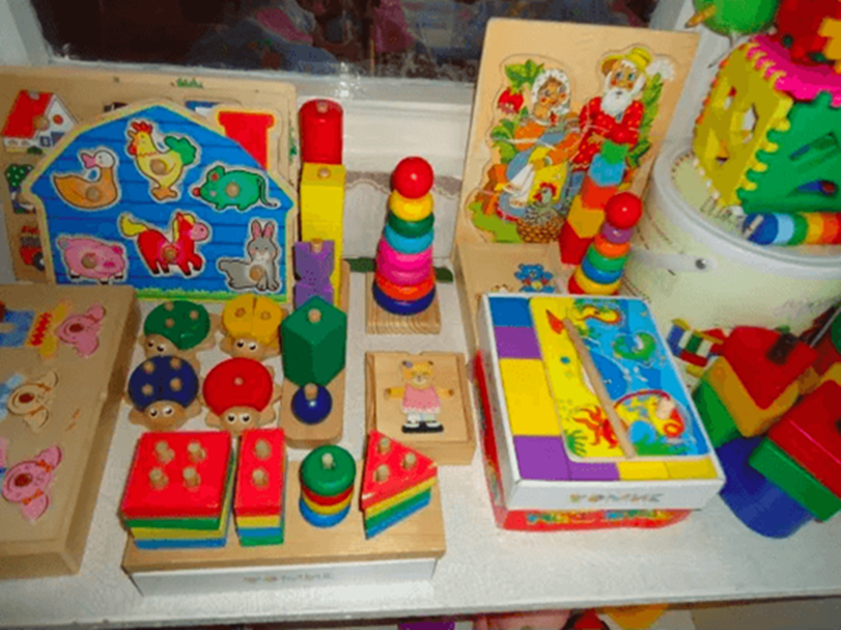
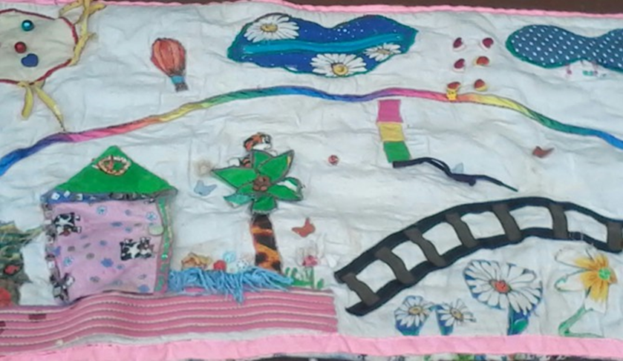
Для младших дошкольников уголок речевого развития может включать зону сенсорики — место для развития мелкой моторики.
Как вариант, это столик с развивающими играми: пирамидки, сортер, книжки и игрушки с кнопками, мешочки с семенами и камешками.
Коврик на стене с пищалками, резиночками, пластиковым зеркальцем, пуговицами, картинками из фетра, лентами, липучками. На сенсорном коврике обычно изображается сюжет знакомой детям сказки («Репка», «Теремок», «Три поросёнка») или изображения природных объектов, животных: цветочки, деревья, бабочки, птицы, зайчики и т. д.
Всем известно, что ребёнку первым делом хочется потрогать заинтересовавший его предмет, поэтому развивающий коврик изготавливается из кусочков яркой ткани, лоскутков бархата, принтованной ленты, красочной тесьмы.

Slide 13
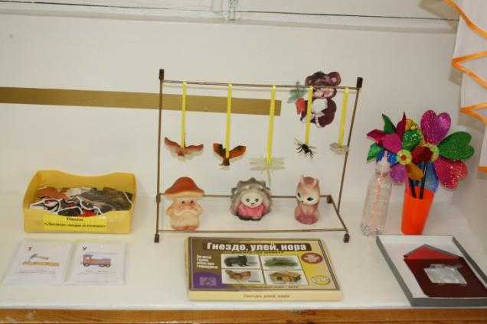
пособия для развития воздушной струи и формирования правильного речевого дыхания, настольно-печатные игры, альбом с картинками на звукоподражание. (бросовый материал и простые игрушки: пластиковые трубочки и стаканчики, мячики для пинг-понга, ватные шарики, султанчики и вертушки, флажки, воздушные шарики.) Воспитатель включает дыхательные упражнения в игровую деятельность: «Загони мяч в ворота», «Поднять паруса».

Slide 14
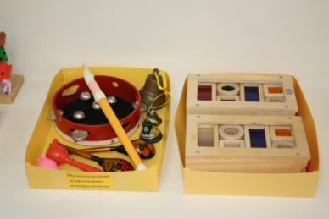
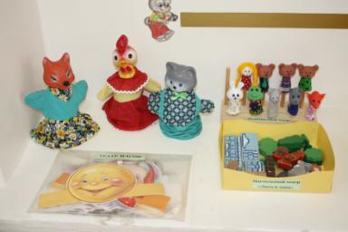
Для развития слухового восприятия используются шумовые коробочки из серии Марии Монтессори и различные музыкальные инструменты. Неотъемлемой частью речевого уголка являются игрушки и пособия для организации театрализованной деятельности (перчаточные куклы Би-ба-бо, пальчиковый и настольный театр, театр масок).

Slide 15
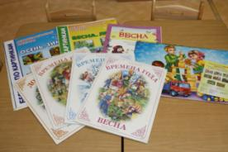
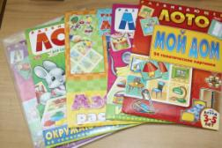
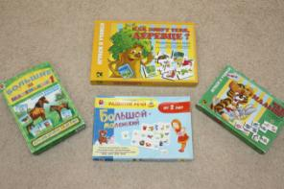
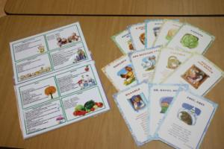
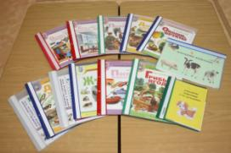
На следующих фотографиях представлен материал группы, который педагоги используют во время организованной образовательной деятельности с детьми (настольно-печатные игры, альбомы по лексическим темам, пальчиковые игры и физминутки, обучающие плакаты и игры).

Slide 16
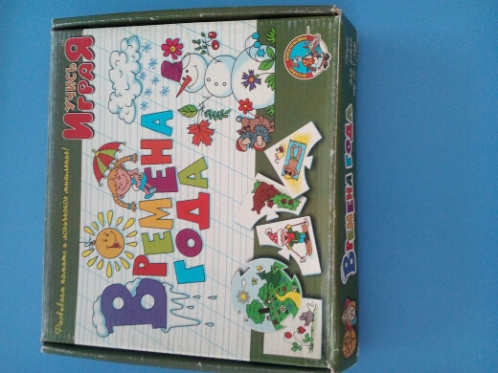
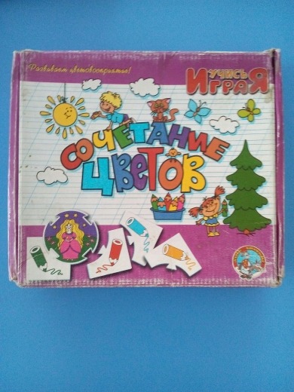
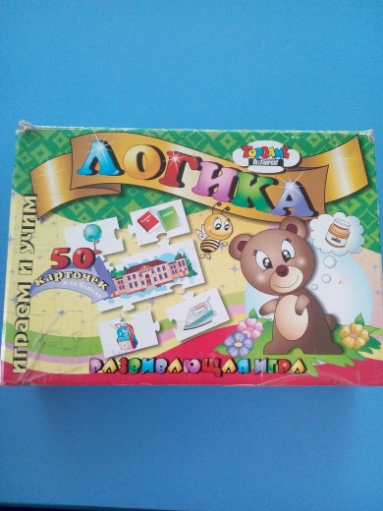

Slide 17
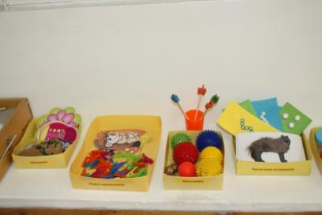
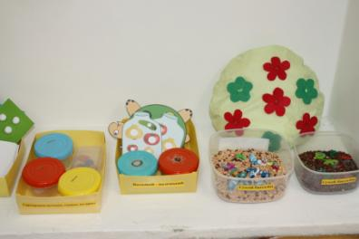
Для стимулирования и развития речи малышей в группе создана зона сенсомоторных игр. Большинство пособий сделаны руками педагогов. Дети с удовольствием занимаются с массажными мячиками и палочками, играют с тактильными пособиями, пуговицами и прищепками, сортируют различные предметы.
Многофункциональная ширма помогает в организации сюрпризных моментов и самостоятельной театрализованной деятельности, а также, служит зоной уединения. Детская библиотека представлена книгами разных форматов, а также, пособиями для самостоятельного воспроизведения знакомых сказок («Репка» и «Колобок»).

Slide 18
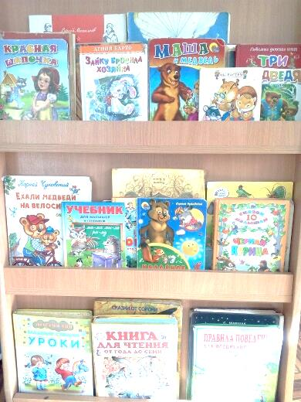
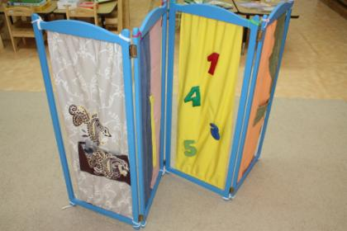
Многофункциональная ширма помогает в организации сюрпризных моментов и самостоятельной театрализованной деятельности, а также, служит зоной уединения. Детская библиотека представлена книгами разных форматов, а также, пособиями для самостоятельного воспроизведения знакомых сказок («Репка» и «Колобок»).

Slide 19
Многофункциональная ширма помогает в организации сюрпризных моментов и самостоятельной театрализованной деятельности, а также, служит зоной уединения. Детская библиотека представлена книгами разных форматов, а также, пособиями для самостоятельного воспроизведения знакомых сказок («Репка» и «Колобок»).

Slide 20
Регулярные занятия в речевом уголке способствуют
созданию положительной эмоциональной атмосферы внутри детского коллектива
формируют устойчивую мотивацию к активному и культурному общению.
Успешность в будущем напрямую зависит от уровня развития речи ребёнка. Богатый словарный запас, уверенность в формулировке мыслей, выученные наизусть стихотворения, знание пословиц и поговорок, выразительность речи показывают на высокий интеллектуальный уровень дошкольника.

Slide 21
Спасибо за
внимание!!!

